Slide 1

Determinarea prin metode numerice a permitivităţii straturilor subţiri în condensatori cu diferite configuraţii geometrice
Student: Ișfan Ștefan
Specializarea: Fizică Informatică
An universitar: Anul al III-lea - Licență (2023-2024)
Coordonator științific: Lect. univ. dr. Leontin Pădurariu

Slide 2
Cuprins
⬤ Introducere
⬤ Tipuri de condensatori cunoscuți
⬤ Rolul condensatorilor în evaluarea permitivității electrice
⬤ Motivație
⬤ Abordarea numerică
⬤ Rezultate și interpretări
⬤ Concluzii

Slide 3
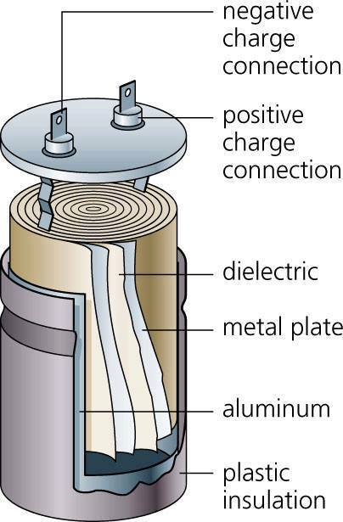
Condensatori
⬤ Condensatorii stochează energie sub formă de câmp electric între două plăci conductoare separate de un izolator sau dielectric.
⬤ Capacitatea unui condensator este măsurată în Farazi și indică cantitatea de sarcină electrică stocată pentru o anumită tensiune.
⬤ Când se aplică tensiune, electronii se acumulează pe o placă, în timp ce cealaltă placă prezintă un deficit de electroni, creând astfel un câmp electric.
⬤ Dielectricul între plăci mărește capacitatea de stocare și previne transferul de sarcină direct între plăci.
⬤ Energiile electrice sunt eliberate atunci când circuitul se închide, permițând sarcinilor să circule printr-un circuit extern.

Slide 4
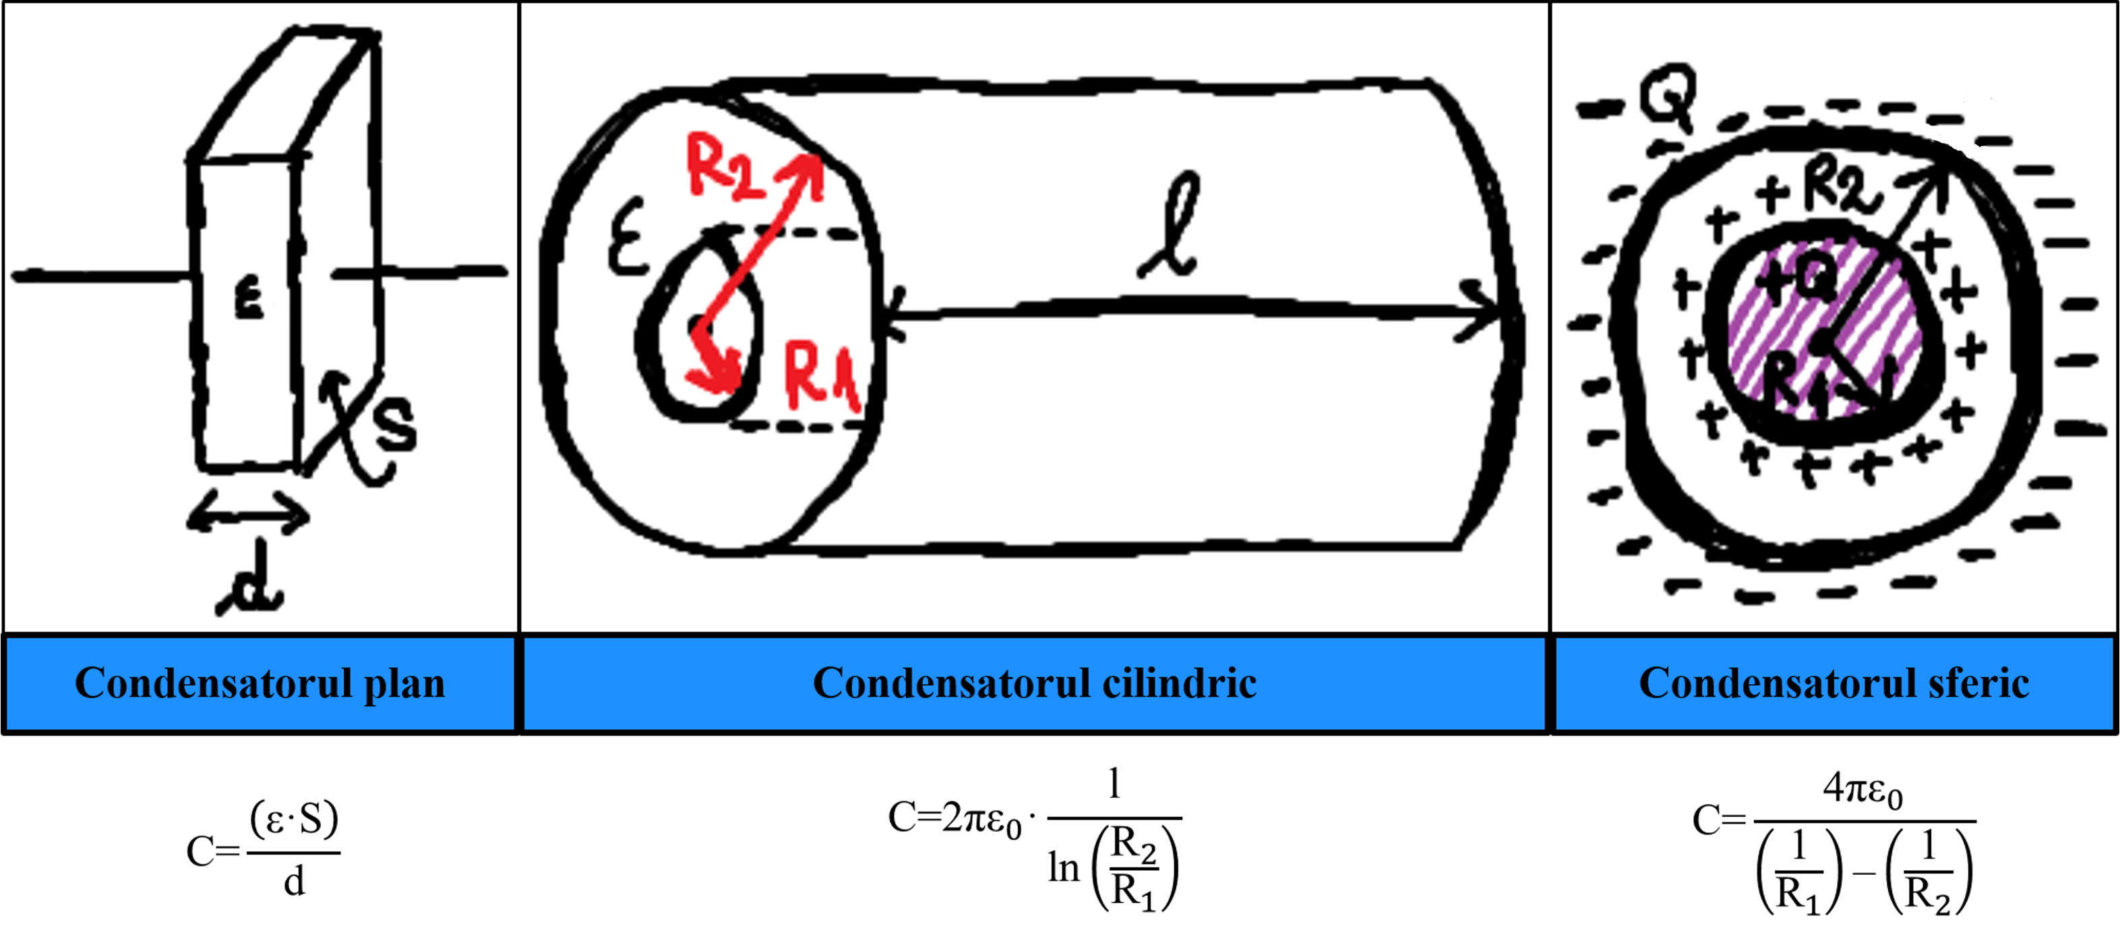
Tipuri de condensatori cunoscuți

Slide 5
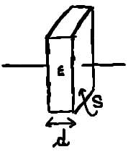
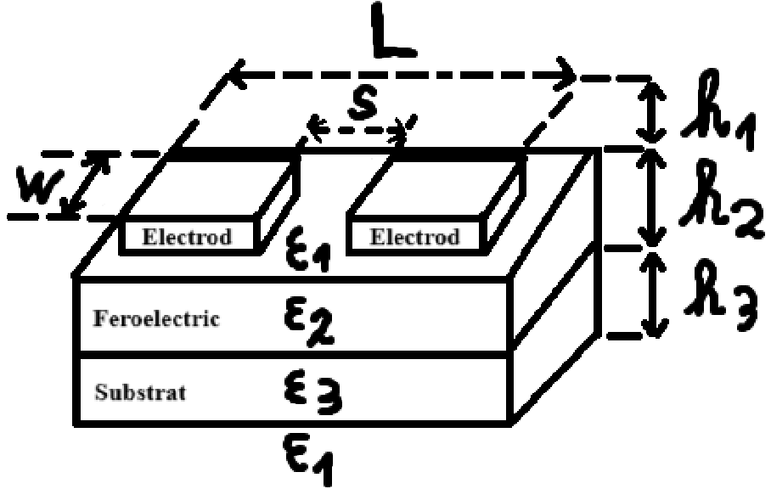
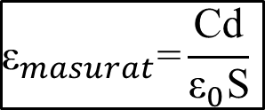
Condensatori utilizați în măsurători ale permitivității electrice
A. Eșantioane de dimensiuni mari
B. Straturi subțiri
$${\text{ε}}_{masurat}\text{=}\frac{\text{Cd}}{{\text{ε}}_{0}\text{S}}$$
B. Malic, I. Boerasu, M. Mandeljc, M. Kosec, V. Sherman, T. Yamada, N. Setter si M. Vukadinovic, 2007 - Processing and dielectric characterization of Ba0.3Sr0.7TiO3 thin films on alumina substrates, Journal of the European Ceramic Society.

Slide 6
Motivație
⬤ Există configurații precum cea cu electrozi coplanari pentru care estimarea capacității este foarte dificilă în mod analitic.
⬤ Scopul lucrării este de a dezvolta o procedură numerică bazată pe metoda diferențelor finite capabilă să estimeze capacitatea electrică a tuturor condensatoarelor.
⬤ Procedura numerică permite, de exemplu, înțelegerea modului în care diferiți parametri geometrici și electrici afectează capacitatea condensatorilor cu electrozi coplanari.
⬤ Detaliile obținute din această analiză numerică sunt importante pentru optimizarea condensatoarelor în domenii variate, de la electronica avansată la sistemele energetice eficiente, având potențialul de a contribui la evoluția tehnologiilor viitoare.

Slide 7
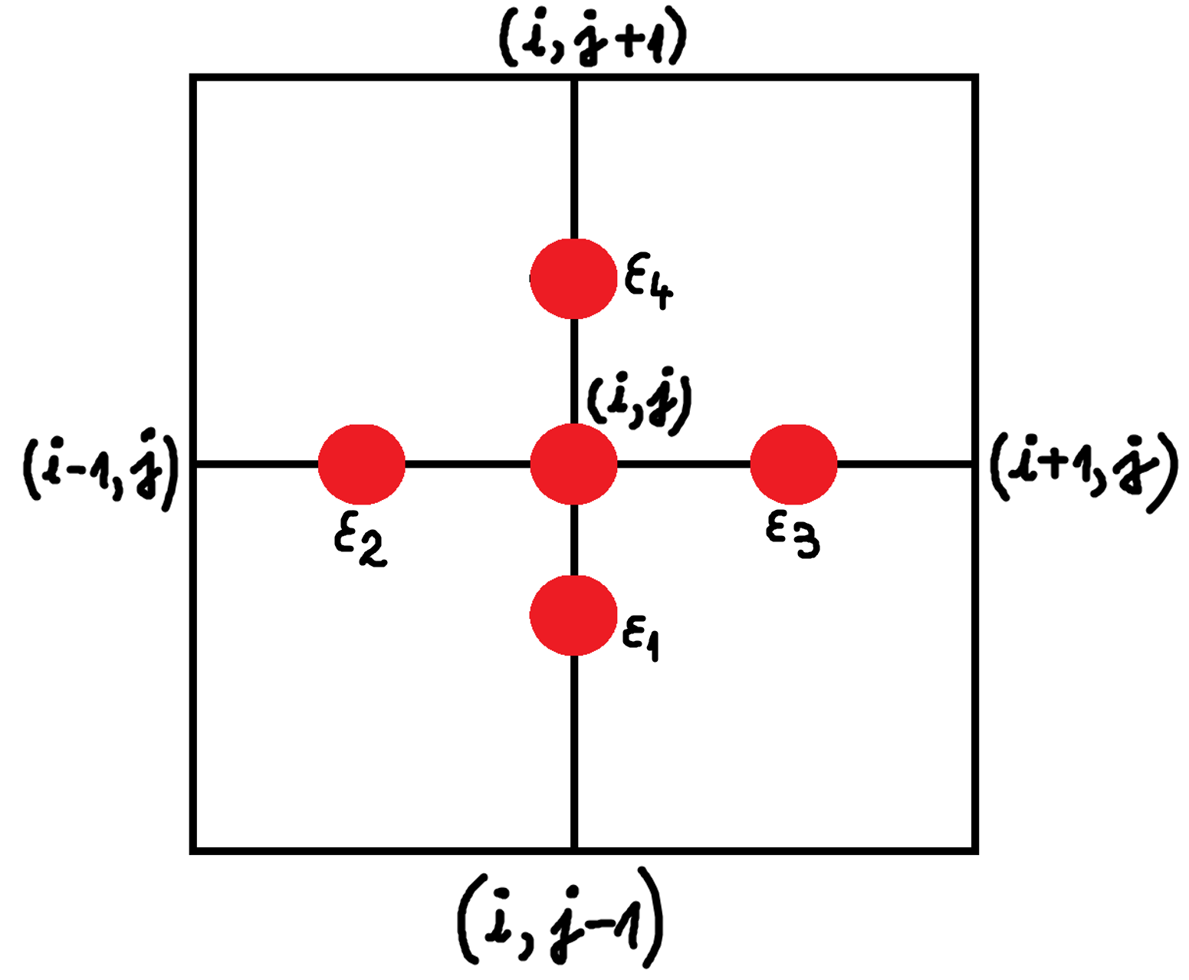
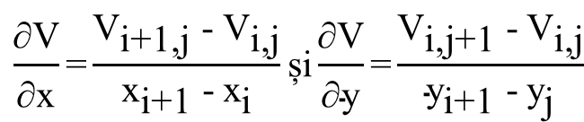
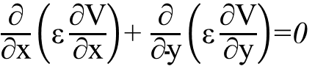
Abordarea numerică - ecuația Laplace cu condiții la limită specifice
⬤ Ecuația Laplace este importantă pentru determinarea câmpurilor electrice și capacității în condensatoare. Domeniul de definiție este discretizat într-o rețea bidimensională, unde calculul derivatelor parțiale se face numeric prin diferențe finite.
$\frac{\text{∂}}{\text{∂}\text{x}}\left(\text{ε}\frac{\text{∂}\text{V}}{\text{∂}\text{x}}\right)$+ $\frac{\text{∂}}{\text{∂}\text{y}}\left(\text{ε}\frac{\text{∂}\text{V}}{\text{∂}\text{y}}\right)$=0
⬤ Derivatele parțiale în punctul (xi, yj) sunt aproximative prin:
$$\frac{\text{∂}\text{V}}{\text{∂}\text{x}}\text{=}\frac{{\text{V}}_{\text{i}\text{+}\text{1}\text{,}\text{j} }\text{−} {\text{V}}_{\text{i}\text{,}\text{j}}}{{\text{x}}_{\text{i}\text{+}\text{1} }\text{−}{ \text{x}}_{\text{i}}}\text{ș}\text{i}\frac{\text{∂}\text{V}}{\text{∂}\text{y}}\text{=}\frac{{\text{V}}_{\text{i}\text{,}\text{j}\text{+}\text{1} }\text{−}{ \text{V}}_{\text{i}\text{,}\text{j}}}{{\text{y}}_{\text{i}\text{+}\text{1} }\text{−}{ \text{y}}_{\text{j}}}$$
⬤ Ecuația discretizată a lui Laplace este
$$\frac{ε_{1}}{h_{y}^{2}}V_{i,j−1}+\frac{ε_{2}}{h_{x}^{2}}V_{i−1,j}+\frac{ε_{3}}{h_{x}^{2}}V_{i+1,j}+\frac{ε_{4}}{h_{y}^{2}}V_{i,j+1}−\left(\frac{ε_{1}}{h_{y}^{2}}+\frac{ε_{2}}{h_{x}^{2}}+\frac{ε_{3}}{h_{x}^{2}}+\frac{ε_{4}}{h_{y}^{2}}\right)V_{i,j}=0$$
unde h_{x} si h_{y} sunt paşii de discretizare pe axele Ox și Oy.

Slide 8
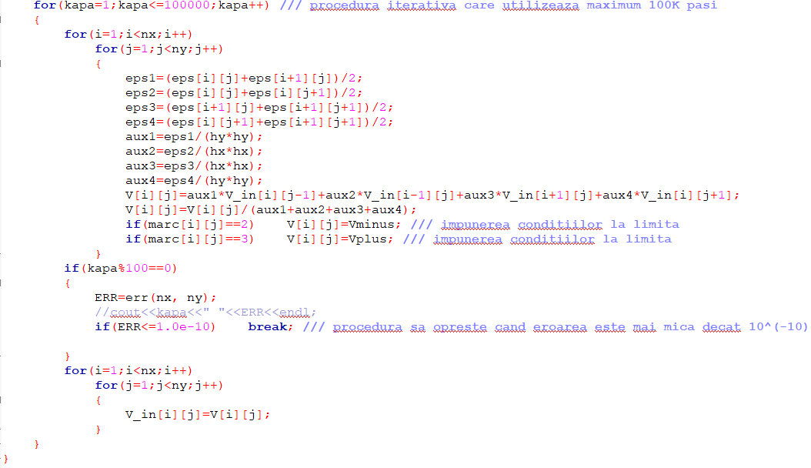
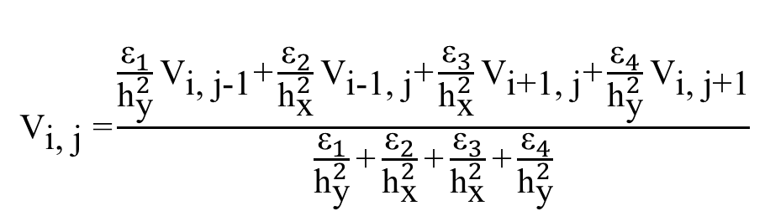
Abordarea numerică - ecuația Laplace cu condiții la limită specifice
$${\text{V}}_{\text{i}\text{, }\text{j} }\text{=}\frac{\frac{{\text{ε}}_{1}}{{\text{h}}_{\text{y}}^{2}}{\text{V}}_{\text{i}\text{, }\text{j}\text{−1}}\text{+}\frac{{\text{ε}}_{2}}{{\text{h}}_{\text{x}}^{2}}{\text{V}}_{\text{i}\text{−1, }\text{j}}\text{+}\frac{{\text{ε}}_{3}}{{\text{h}}_{\text{x}}^{2}}{\text{V}}_{\text{i}\text{+1, }\text{j}}\text{+}\frac{{\text{ε}}_{4}}{{\text{h}}_{\text{y}}^{2}}{\text{V}}_{\text{i}\text{, }\text{j}\text{+1}}}{\frac{{\text{ε}}_{1}}{{\text{h}}_{\text{y}}^{2}}\text{+}\frac{{\text{ε}}_{2}}{{\text{h}}_{\text{x}}^{2}}\text{+}\frac{{\text{ε}}_{3}}{{\text{h}}_{\text{x}}^{2}}\text{+}\frac{{\text{ε}}_{4}}{{\text{h}}_{\text{y}}^{2}}}$$

Slide 9
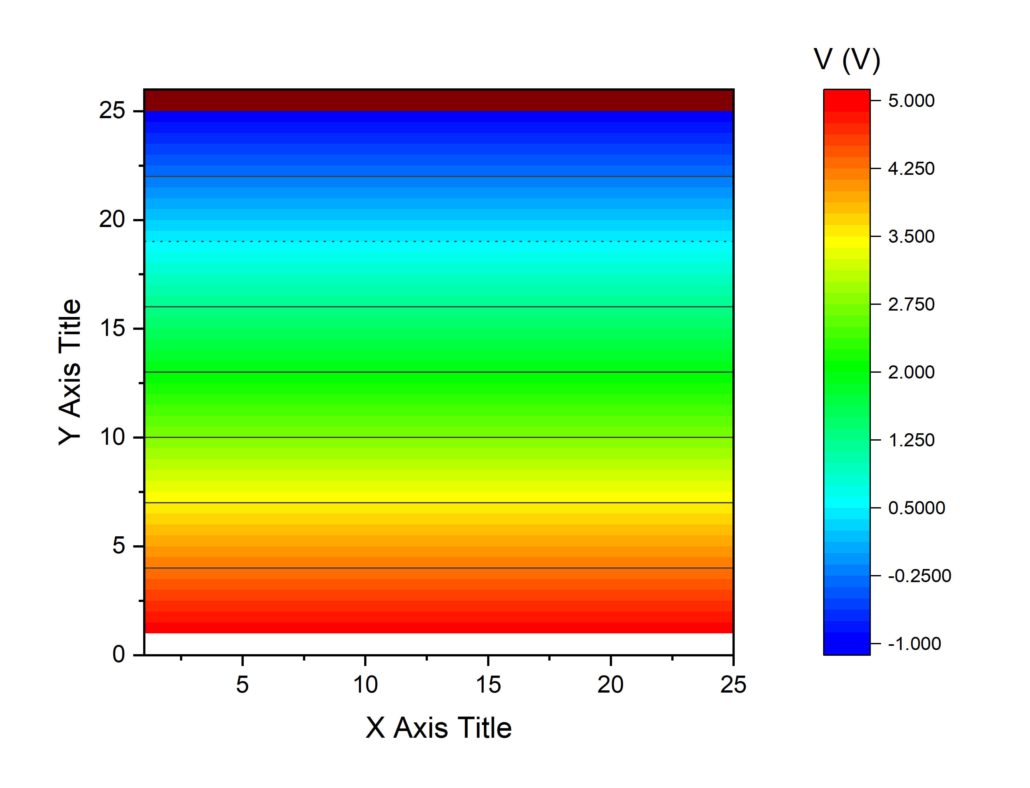
Abordarea numerică - ecuația Laplace cu condiții la limită specifice
Distribuția potențialului în funcție de tensiunea aplicată pentru un condensator cu plăci plan paralele și condiții la limită periodice
⬤ Graficul prezentat demonstrează cum potențialul electric variază liniar în interiorul unui condensator planar în răspuns la o tensiune aplicată. Această relație liniară este caracteristică pentru un mediu dielectric uniform și absența fenomenelor de margine.
⬤ Sub influența unei tensiuni aplicate, condensatorul generează un câmp electric uniform, astfel încât potențialul variază liniar de la o placă la alta. Această distribuție este descrisă de ecuația Laplace pentru un mediu omogen și fără sarcini libere.

Slide 10
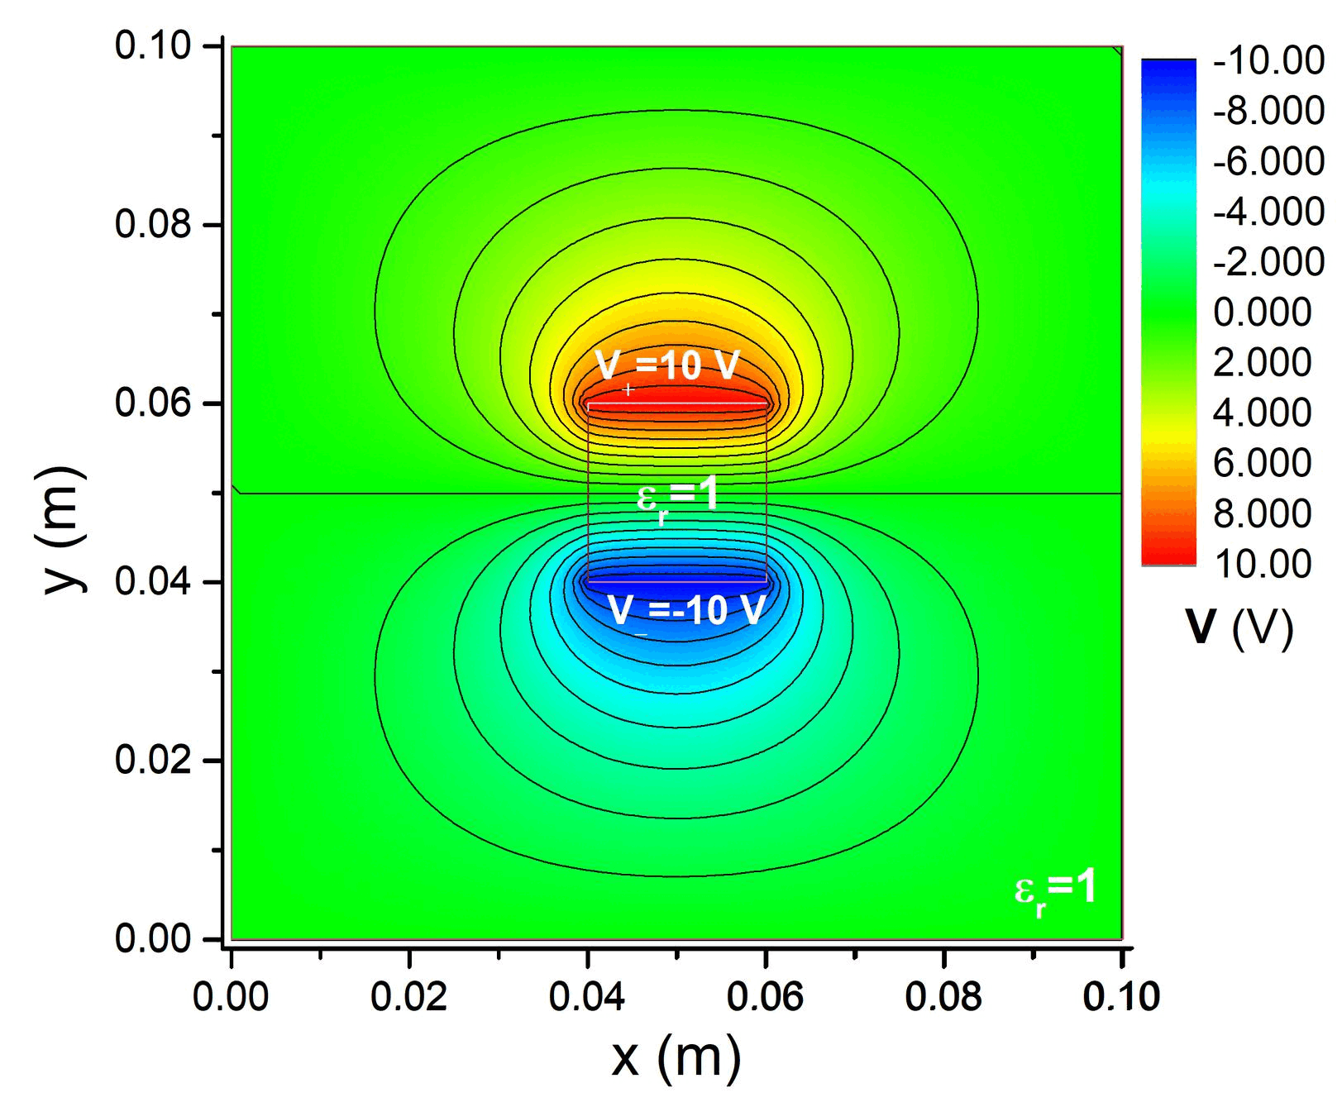
Rezultate și interpretări
A. Condensatorul cu placi plan paralele
⬤ Imaginea arată influența dielectricului asupra câmpului în condensator.

Slide 11

Rezultate și interpretări
A. Condensatorul cu placi plan paralele
⬤ Imaginea arată influența distanței dintre electrozi asupra câmpului în condensator.

Slide 12
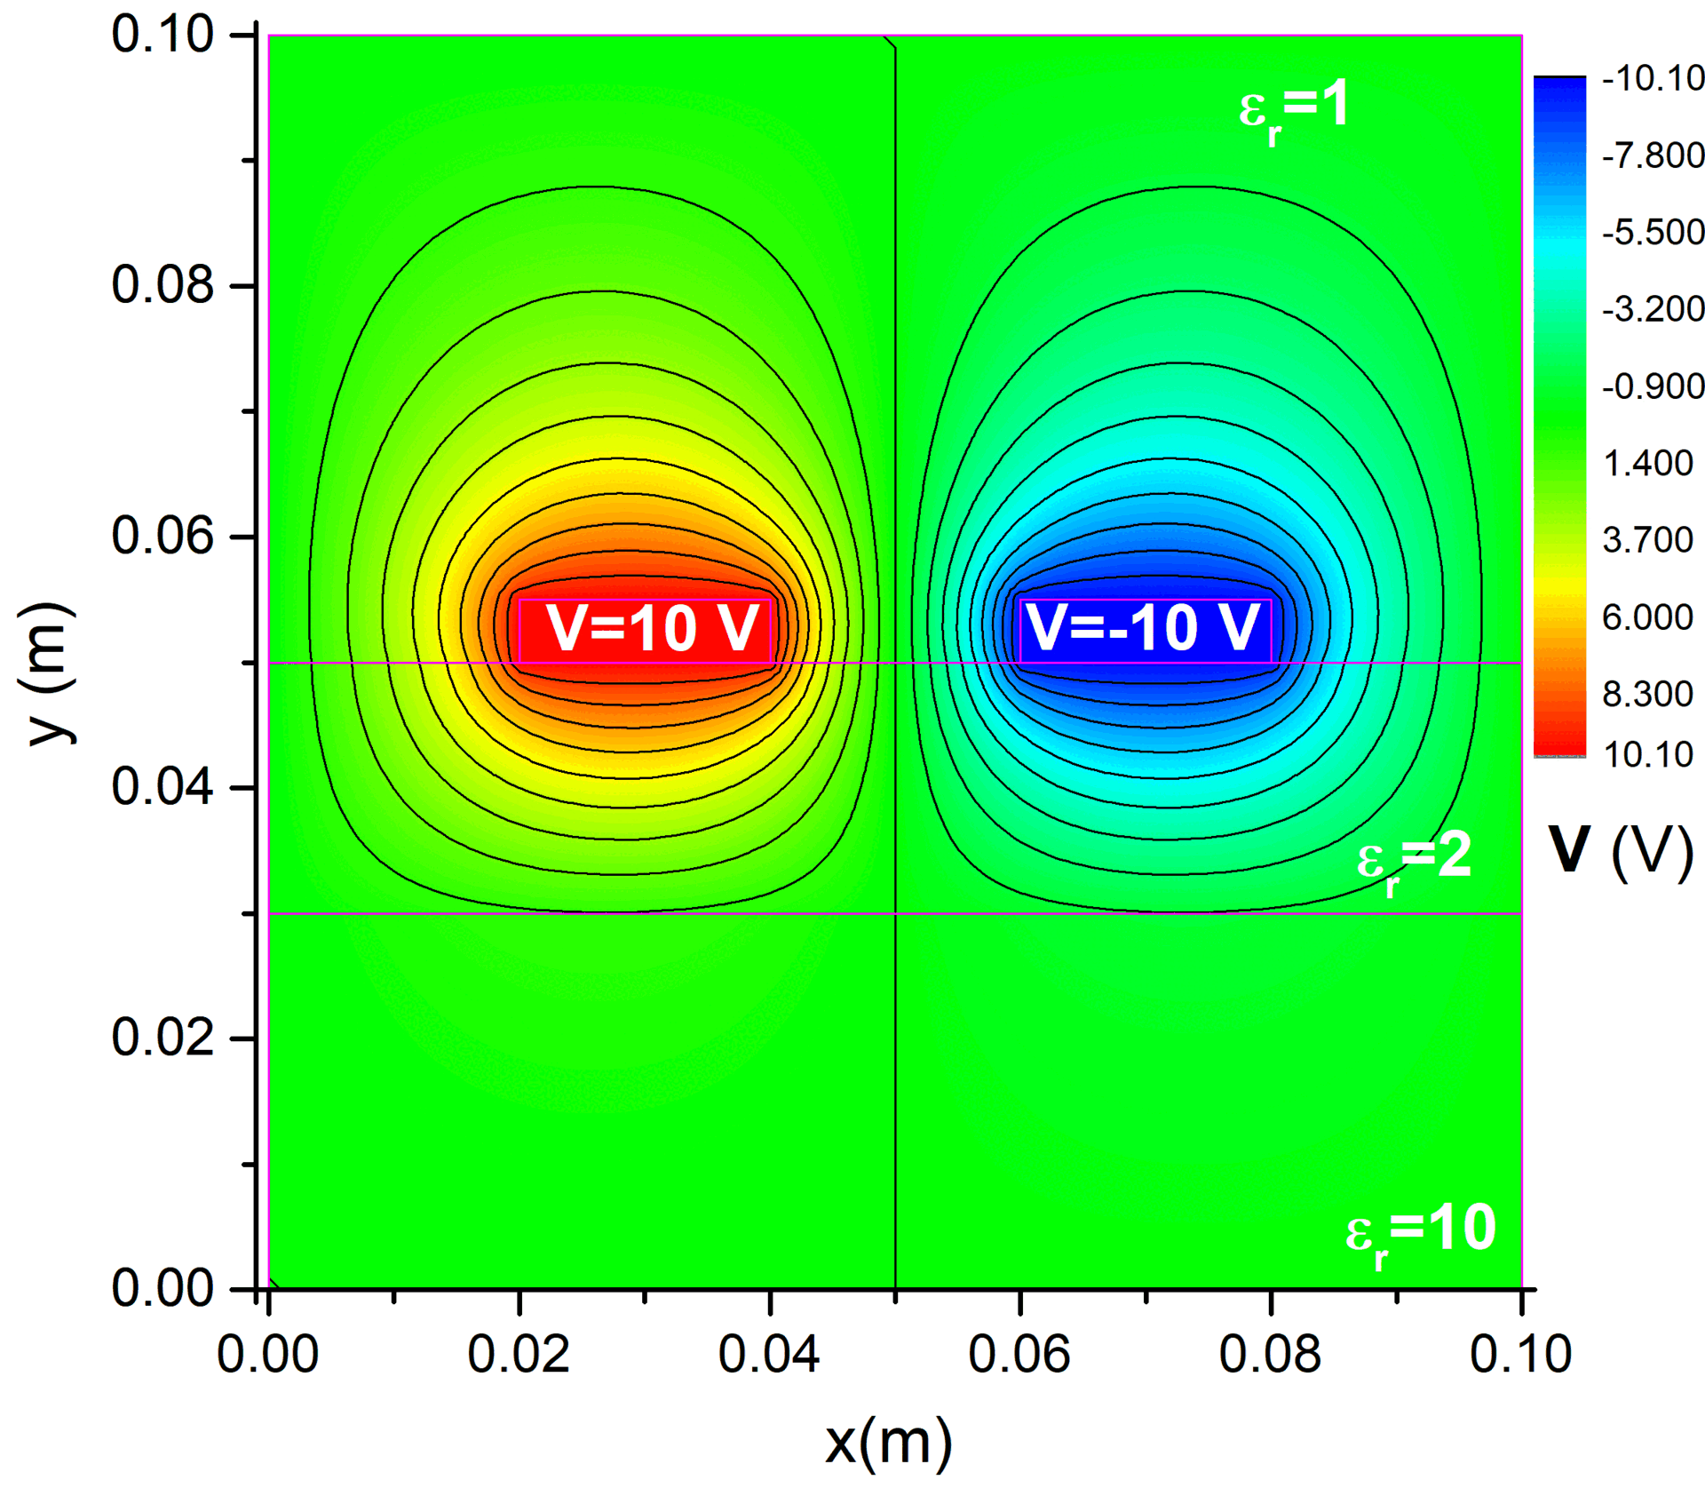
Rezultate și interpretări
B. Condensatorul cu electrozi coplanari
⬤ Imaginea arată distribuția potențialului electric într-un condensator cu strat subțire.

Slide 13
Concluzii
⬤ Metoda diferențelor finite confirmă legătura directă dintre capacitățile condensatorilor și caracteristicile permitivității dielectrice în funcție de configurația geometrică a acestora.
⬤ Rezultatele evidențiază importanța efectelor de margine asupra evaluării permitivității dielectrice și modul în care acestea pot fi cuantificate prin tehnici numerice.
⬤ Analiza capacității în relație cu permitivitatea unui strat subțire deschide noi oportunități pentru investigații experimentale avansate ale straturilor subțiri dielectrice.

